Slide 1
Рядом разные подружки, Но похожи друг на дружку. Все они сидят друг в дружке, А всего одна игрушка.

Slide 2
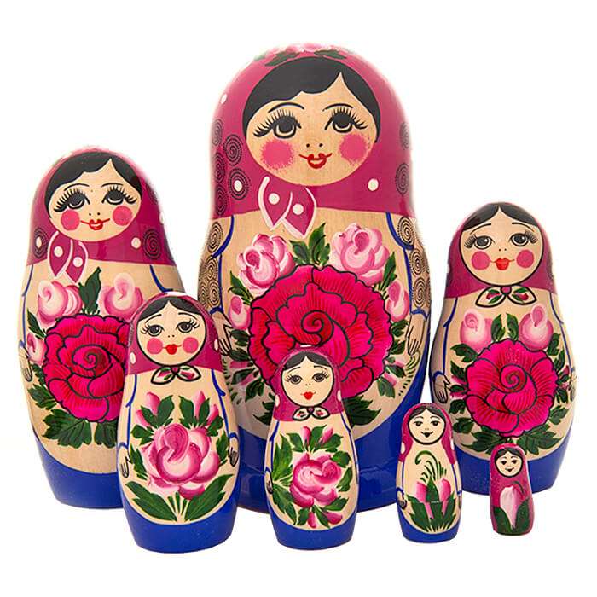

Slide 3
Речевая игра: «Матрёшки». Мы игрушки расписные (стойка прямо) Хохотушки вятские (улыбка с поворотом) Щеголихи слободские (поворот вокруг себя) Кумушки посадские (приседания) У нас руки крендельком (руки на пояс) Щёчки будто яблочки (касание щёк) С нами издавна знаком (стойка прямо) Весь народ на ярмарке. (поклон)

Slide 4
1.Викторина «Мозговой штурм»

Slide 5
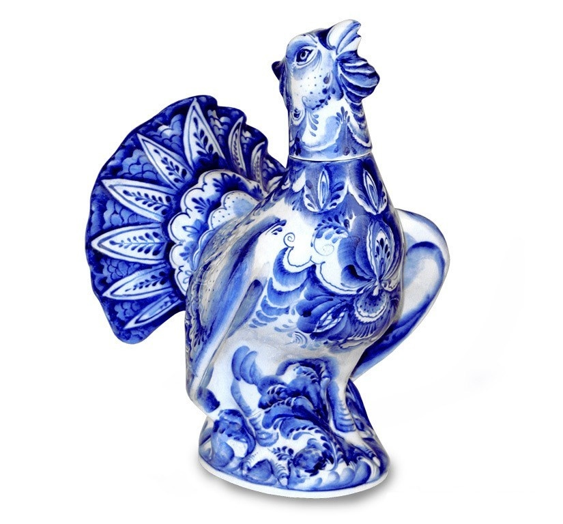
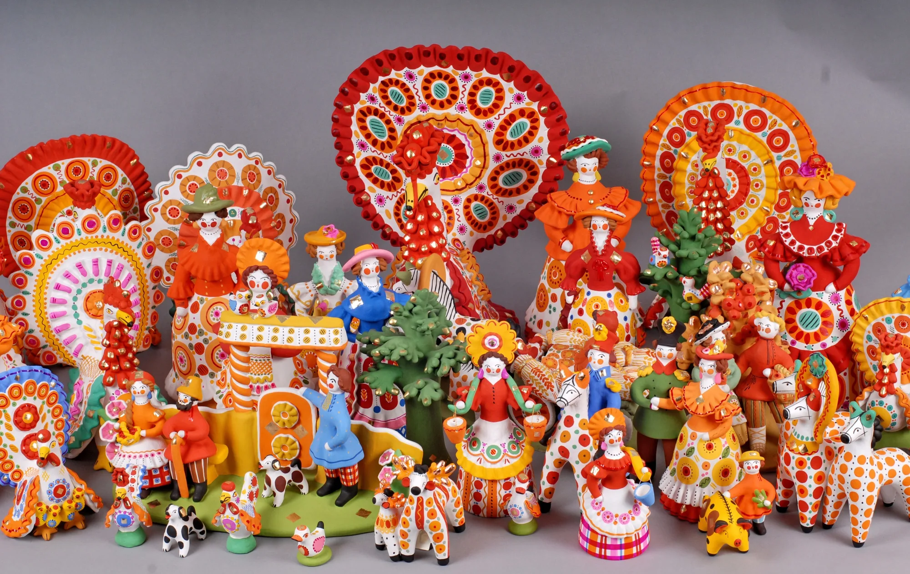
Игра: «Народные Промыслы».

Slide 6
Д. игра «Старинные русские слова».
портки
косоворотка
рать
чело
изгородь
перст
око
уста

Slide 7
4.Игра «Переведи на русский язык».
1. Леди вышла из фаэтона, лошади побежали быстрее.
2. Детская философия.
3. Без страдания нет наград.
4. Первый из них всегда обречён.
5. Один старый и два новых.
6. Кредиторы ждать не любят.
7. Все пошли – и ты догоняй.
8. Чужая рубашка опасна для жизни.
9. Будней – то пять, а выходных – два.
10.Конфликт поколений в курятнике.

Slide 8
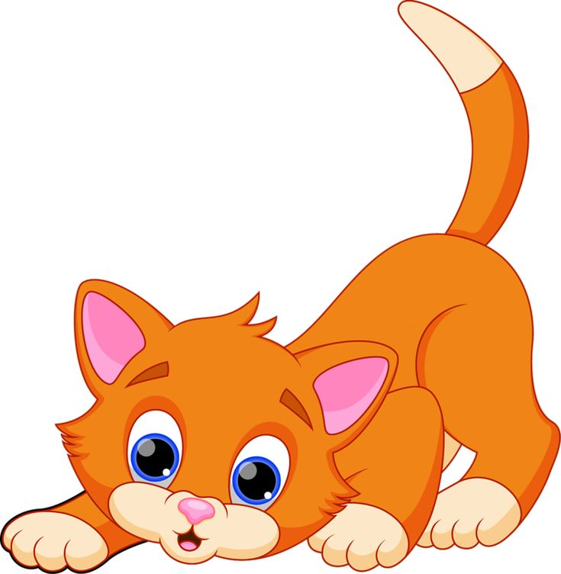
5.Пальчиковая игра «Про кошку».
Подставляй ладошку, (дети выставляют ладошки)
Расскажу про кошку. (гладят ладошки)
Будем пальчики считать? (Сжимают и разжимают пальчики)
Раз, два, три, четыре, пять. (загибают пальцы)
Вот кулак, (показывают кулаки)
А вот ладошка. (показывают ладошки)
На ладошку села кошка (ставят пальчики одной руки на другую)
И крадётся потихоньку. (перебирают пальчиками одной руки по
предплечью другой)
Видно мышка там живёт. (прячут руку под мышкой)

Slide 9
6.Игра «Зашифрованные слова:».
6. СК . . . . . . . . . . . И
7. П . . . . . Р . И
8. Б . Л . . Ы
9. С К . . . И
10. СЧ . . . . . И
1. П . . . Ш . И
2. З . . А . . И
3. П . . . И
4. ЧА . . . . . . И
5. П . . . . . . ЦЫ

Slide 10
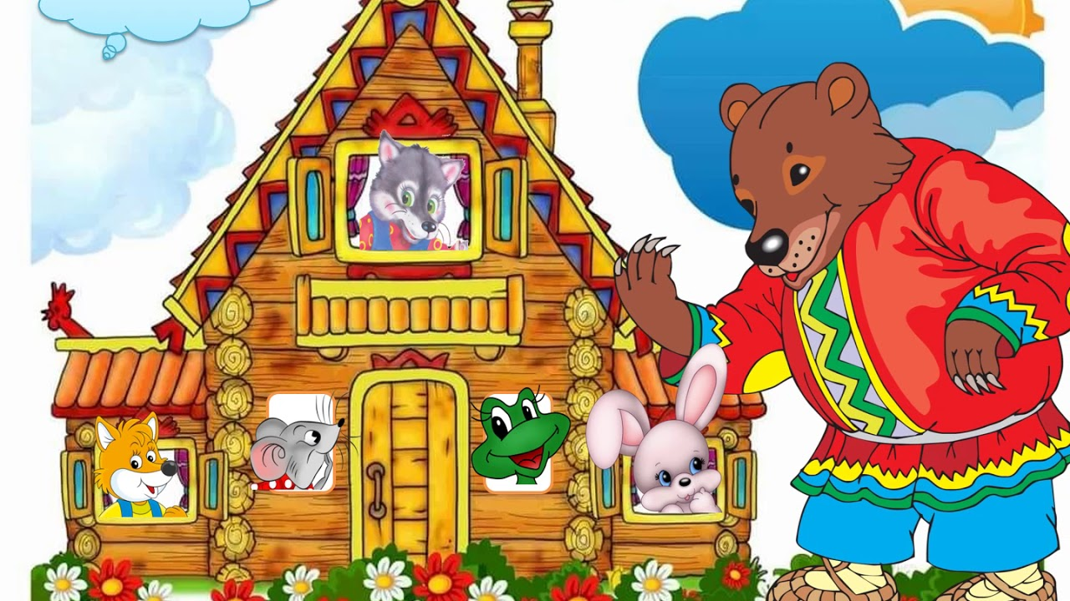
Речевая игра: Терем-теремок
Терем, терем, теремок, Дети соединяют поднятые руки над головой (дом)
Он не низок, не высок. Приседают, встают, поднимают руки вверх.
Расписные здесь завалинки, поворачиваются в стороны
С хохломским узором ставенки. Соединяют и разводят руки в стороны.
Солнце светит поутру, поднимают руки вверх, потягиваются
Звери к терему идут. Ходьба на месте
Вот идет лисичка, рыжая сестричка, имитируют походку лисы
Следом скачет зайка, зайка -попрыгайка, прыгают на двух ногах.
А за ними шел медведь, имитируют походку медведя
Тише-тише, не шуметь! Прикладывают палец к губам.

Slide 11
«Творческая деятельность воображения находится в прямой зависимости от богатства и разнообразия прежнего опыта человека, потому что этот опыт представляет материал, из которого создаются построения фантазии» (Л. С. Выготский)

